Slide 1



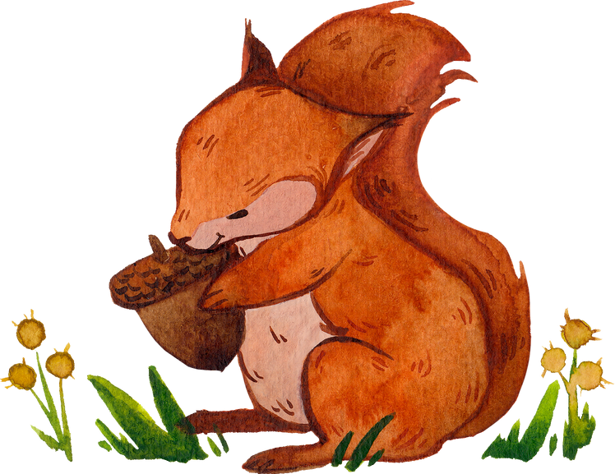


KHỞI ĐỘNG
ĐẦU GIỜ

Slide 2



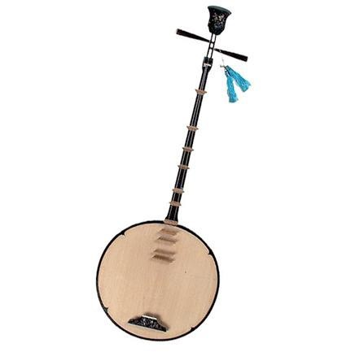

Tiết 20
Ôn tập bài hát: Lá phong
Thường thức âm nhạc - Tìm hiểu nhạc cụ: Đàn nguyệt

Slide 3
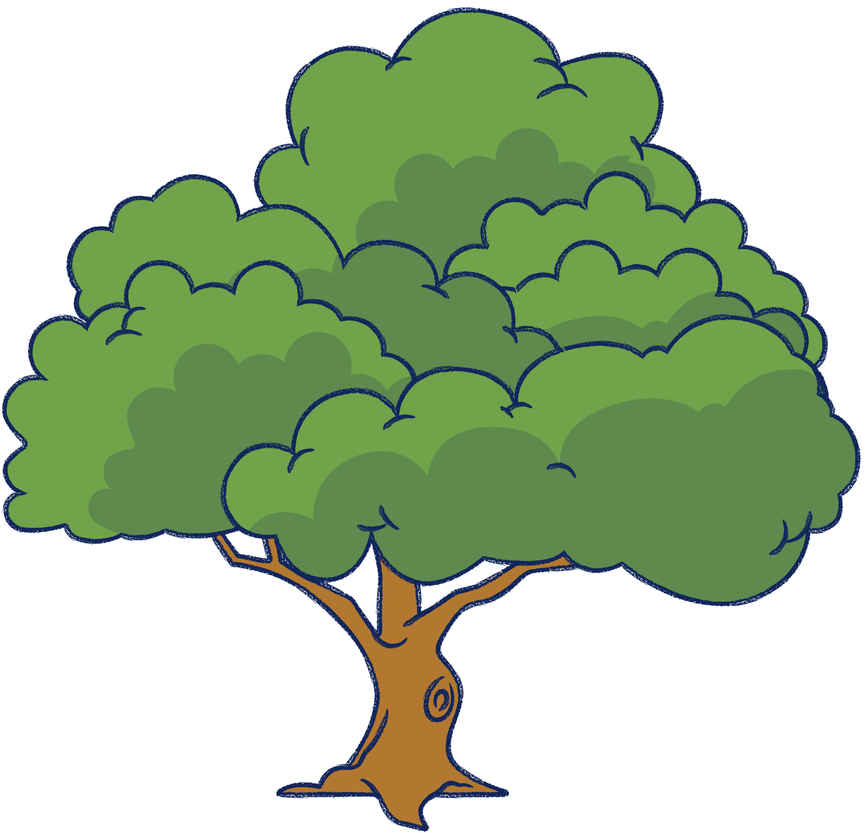

Nội dung 1:
Ôn tập bài hát: Lá phong

Slide 4
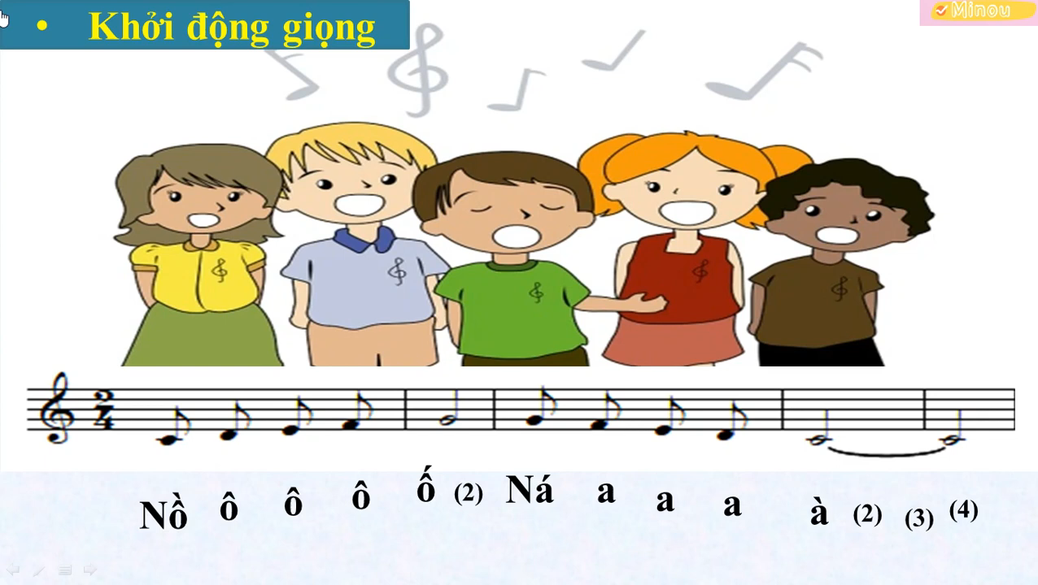


Slide 5


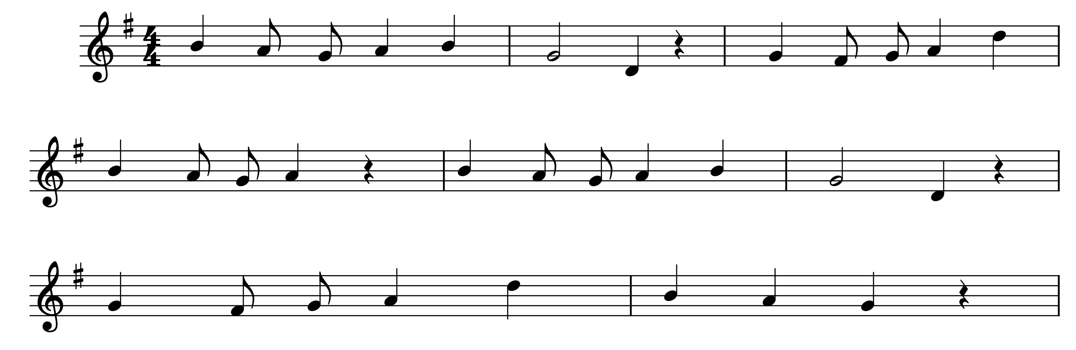
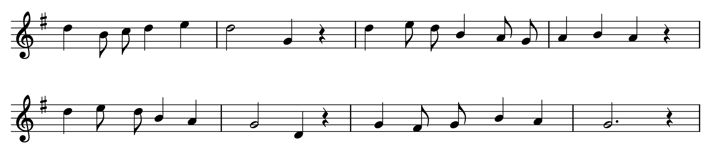




Lá phong
Nhạc: Teiichi Okno (Nhật Bản)
Lời Việt: Lê Anh Tuấn
Lá phong đỏ tươi khắp trên đồi, con thuyền đi qua nhánh
sông lặng lờ trôi. Cánh chim lượn bay dưới mây trời,
cánh diều vi vu vút lên xa vời.
Khi mùa thu sang lá tươi màu, tô thắm núi sông cho đời thêm sắc hương.
Ai dẫu đi xa nước non này, trong lòng còn mãi yêu thương.

Slide 6


HÁT ĐỐI ĐÁP
Nhóm 1: Lá phong đỏ tươi khắp trên đồi, con thuyền đi qua nhánh sông lặng lờ trôi.
Nhóm 2: Cánh chim lượn bay dưới mây trời, cánh diều vi vu vút lên xa vời.
Nhóm 1: Khi mùa thu sang lá tươi màu, tô thắm núi sông cho đời thêm sắc hương.
Nhóm 2: Ai dẫu đi xa nước non này, trong lòng còn mãi yêu thương.

Slide 7
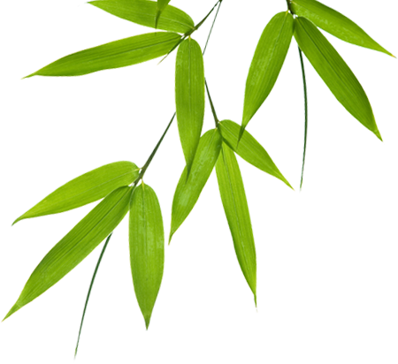


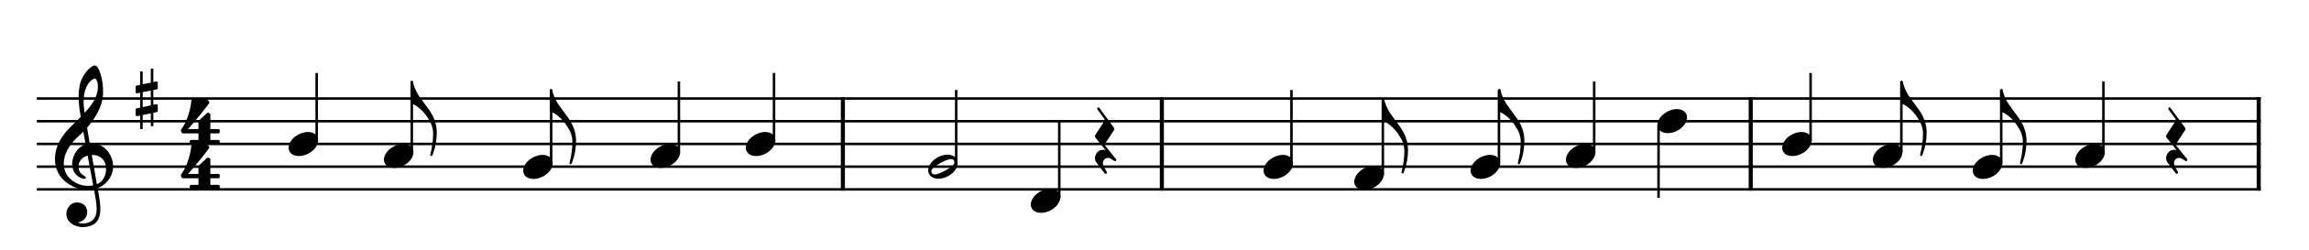
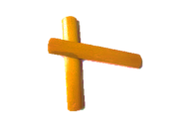
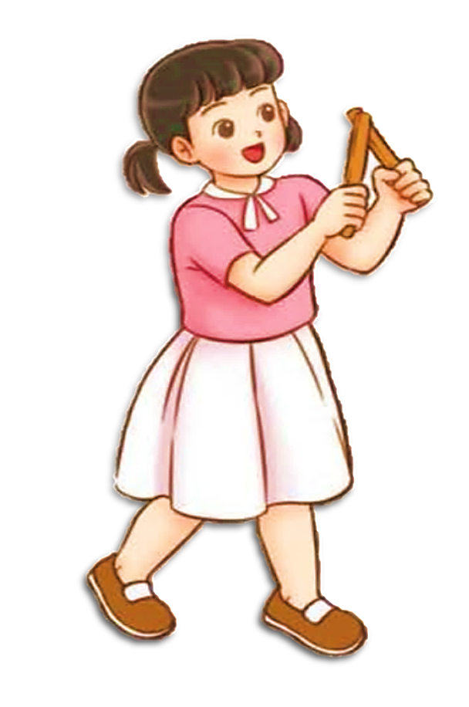
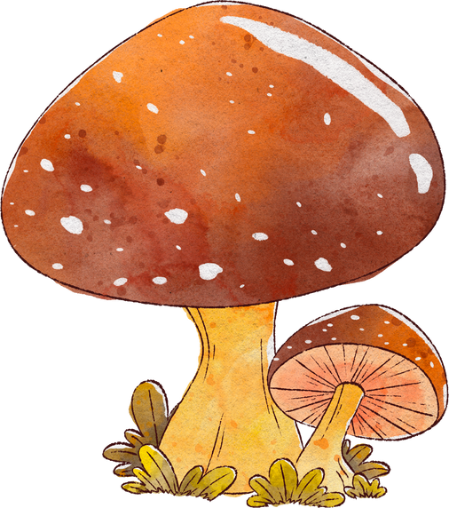


HÁT KẾT HỢP GÕ ĐỆM
Lá phong đỏ tươi khắp trên đồi, con thuyền đi qua nhánh sông lặng lờ trôi.

Slide 8
Lá phong
Nhạc: Teiichi Okno (Nhật Bản)
Lời Việt: Lê Anh Tuấn
Lá phong đỏ tươi khắp trên đồi, con thuyền đi qua nhánh
sông lặng lờ trôi. Cánh chim lượn bay dưới mây trời,
cánh diều vi vu vút lên xa vời.
Khi mùa thu sang lá tươi màu, tô thắm núi sông cho đời thêm sắc hương.
Ai dẫu đi xa nước non này, trong lòng còn mãi yêu thương.

Slide 9


HÁT KẾT HỢP ĐỘNG TÁC CƠ THỂ
Lá phong đỏ tươi khắp trên đồi, con thuyền đi qua nhánh sông lặng lờ trôi.

Slide 10
Lá phong
Nhạc: Teiichi Okno (Nhật Bản)
Lời Việt: Lê Anh Tuấn
Lá phong đỏ tươi khắp trên đồi, con thuyền đi qua nhánh
sông lặng lờ trôi. Cánh chim lượn bay dưới mây trời,
cánh diều vi vu vút lên xa vời.
Khi mùa thu sang lá tươi màu, tô thắm núi sông cho đời thêm sắc hương.
Ai dẫu đi xa nước non này, trong lòng còn mãi yêu thương.

Slide 11
Nội dung 2:
Thường thức âm nhạc - Tìm hiểu nhạc cụ: Đàn nguyệt

Slide 12
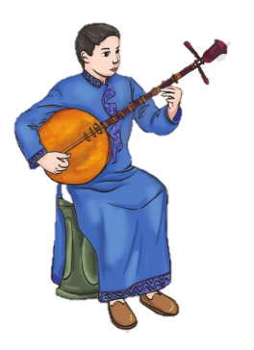

Thường thức âm nhạc - Tìm hiểu nhạc cụ: Đàn nguyệt
Đàn nguyệt (còn được gọi là đàn kìm) là nhạc cụ truyền thống của Việt Nam. Hộp đàn kìm hình tròn như mặt trăng nên có tên gọi là đàn nguyệt. Đàn có hai dây, cần đàn dài thon mảnh, được làm bằng gỗ. Trên cần đàn gắn 8 - 10 phím đàn.
Khoảng cách giữa các phím đàn không đều nhau.

Slide 13

Thường thức âm nhạc - Tìm hiểu nhạc cụ: Đàn nguyệt
Trục lên dây
Đàn nguyệt (còn được gọi là đàn kìm) là nhạc cụ truyền thống của Việt Nam. Hộp đàn kìm hình tròn như mặt trăng nên có tên gọi là đàn nguyệt. Đàn có hai dây, cần đàn dài thon mảnh, được làm bằng gỗ. Trên cần đàn gắn 8 - 10 phím đàn.
Khoảng cách giữa các phím đàn không đều nhau.
Cần đàn
Phím đàn
Hộp đàn
Hộp đàn

Slide 14


Nghe bản nhạc “Lưu thủy kim tiền” (Nhã nhạc cung đình Huế) được trình bày bằng đàn nguyệt.

Slide 15
Nêu cảm nhận của em về tiếng đàn nguyệt.

Slide 16
Tiết 20
Ôn tập bài hát: Lá phong
Thường thức âm nhạc - Tìm hiểu nhạc cụ: Đàn nguyệt

